Slide 1
JAVA 应用开发详解
面向对象（高级）
——类的关系及复用

Slide 2
本章目标
类的关系
类的复用

Slide 3
类的复用
依赖<关联<聚合<合成（组合）<继承 Use a has a is a is a kind of

Slide 4
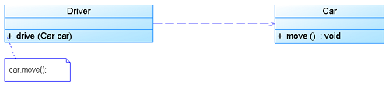
依赖关系（Dependence）：假设A类的变化引起了B类的变化，则B类依赖于A类
依赖关系(Dependency) 是一种使用关系，特定事物的改变有可能会影响到使用该事物的其他事物，在需要表示一个事物使用另一个事物时使用依赖关系。大多数情况下，依赖关系体现在某个类的方法使用另一个类的对象作为参数。

Slide 5
依赖关系（Dependence）：假设A类的变化引起了B类的变化，则B类依赖于A类
public class Driver
{
public void drive(Car car)
{
car.move();
}
……
}
public class Car
{
public void move()
{
......
}
……
}
依赖关系有如下几种情况：
A类是B类中的（某中方法的）局部变量；
A类是B类方法当中的一个参数；

Slide 6

关联关系(Association) 是类与类之间最常用的一种关系，它是 一种结构化关系，用于表示一类对象与另一类对象之间有联系。
在UML类图中，用实线连接有关联的对象所对应的类，在使用Java、C#和C++等编程语言实现关联关系时，通常将一个类的对象作为另一个类的属性。
双向关联: 默认情况下，关联是双向的。
public class Customer
{
private Product[] products;
……
}
public class Product
{
private Customer customer;
……
}

Slide 7

关联关系(Association) 是类与类之间最常用的一种关系，它是 一种结构化关系，用于表示一类对象与另一类对象之间有联系。
2 ) 单向关联:类的关联关系也可以是单向的，单向关联用带箭头的实线表示.
public class Customer
{
private Address address;
……
}
public class Address
{
……
}

Slide 8

聚合关系（Aggregation）:表示的是整体和部分的关系，整体与部分可以分开.
聚合关系(Aggregation) 表示一个整体与部分的关系。通常在定义一个整体类后，再去分析这个整体类的组成结构，从而找出一些成员类，该整体类和成员类之间就形成了聚合关系。
在聚合关系中，成员类是整体类的一部分，即成员对象是整体对象的一部分，但是成员对象可以脱离整体对象独立存在。在UML中，聚合关系用带空心菱形的直线表示。

Slide 9
聚合关系（Aggregation）:表示的是整体和部分的关系，整体与部分可以分开.
public class Car
{
private Engine engine;
public Car(Engine engine)
{
this.engine = engine;
}
public void setEngine(Engine engine)
{
this.engine = engine;
}
……
}
public class Engine
{
……
}

Slide 10

组合关系（Composition）:也是整体与部分的关系，但是整体与部分不可以分开。（也叫合成关系）
组合关系(Composition)也表示类之间整体和部分的关系，但是组合关系中部分和整体具有统一的生存期。一旦整体对象不存在，部分对象也将不存在，部分对象与整体对象之间具有同生共死的关系。
在组合关系中，成员类是整体类的一部分，而且整体类可以控制成员类的生命周期，即成员类的存在依赖于整体类。在UML中，组合关系用带实心菱形的直线表示。

Slide 11
组合关系（Composition）:也是整体与部分的关系，但是整体与部分不可以分开。（也叫合成关系）
public class Head
{
private Mouth mouth;
public Head()
{
mouth = new Mouth();
}
……
}
public class Mouth
{
……
}

Slide 12
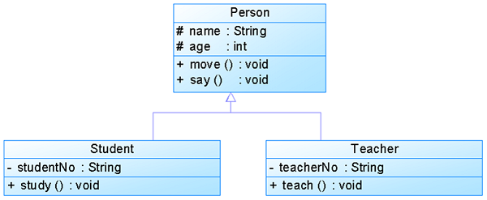
泛化关系（Generalization）
泛化关系(Generalization)也就是继承关系，也称为“is-a-kind-of”关系或者“is a”关系，泛化关系用于描述父类与子类之间的关系，父类又称作基类或超类，子类又称作派生类。在UML中，泛化关系用带空心三角形的直线来表示。
在代码实现时，使用面向对象的继承机制来实现泛化关系，如在Java语言中使用extends关键字、在C++/C#中使用冒号“：”来实现。

Slide 13
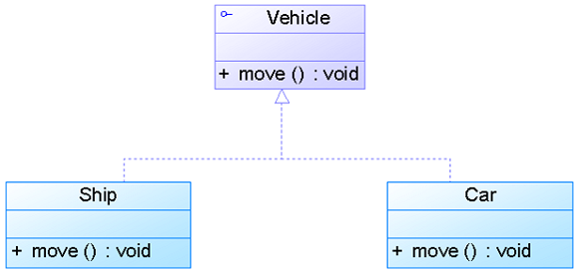
实现关系(Realization)
接口和类之间还存在一种实现关系(Realization)，在这种关系中，类实现了接口，类中的操作实现了接口中所声明的操作。在UML中，类与接口之间的实现关系用带空心三角形的虚线来表示。

Slide 14
类的复用
合成/聚合复用原则 （设计原则之一）： 尽量使用合成/聚合，尽量不要使用类继承

